Slide 1

Komenda Wojewódzka
Państwowej Straży Pożarnej
w Gdańsku
PAŃSTWOWA
POŻARNA
STRAŻ
WYTYCZNE W ZAKRESIE DOSKONALENIA UMIEJĘTNOŚCI STRAŻAKÓW RATOWNIKÓW OCHOTNICZYCH STRAŻY POŻARNYCH WOJ. POMORSKIEGO
Notes:
1

Slide 2



Komenda Wojewódzka PSP w Gdańsku
OSP
PSP
2
Notes:
System ochrony przeciwpożarowej w Polsce oparty jest w głównej mierze na Państwowej Straży Pożarnej, jednak realizacja na właściwym poziomie nałożonych zadań nie byłaby możliwa gdyby nie ogromne wsparcie Ochotniczych Straży Pożarnych.
Po kliknięciu: Ich rola w szeroko rozumianym systemie bezpieczeństwa wewnętrznego ciągle wzrasta,

Slide 3




Komenda Wojewódzka PSP w Gdańsku
Połączenie tych elementów jest NIEZBĘDNE dla właściwej realizacji zadań.
WYSPECJALIZOWANE
SŁUŻBY RATOWNICZE
większa wiedza ratowników
doskonalenie umiejętności
3
Notes:
a system ochrony przeciwpożarowej i rozwój cywilizacyjny wymagają coraz bardziej wyspecjalizowanych służb ratowniczych, większej wiedzy ratowników i lepszych umiejętności.
Chcąc właściwie realizować te zadania konieczne jest odpowiednie przygotowanie zarówno teoretyczne jak i praktyczne strażaków ratowników Ochotniczych Straży Pożarnych.

Slide 4



Komenda Wojewódzka PSP w Gdańsku
„WYTYCZNE W ZAKRESIE DOSKONALENIA UMIEJĘTNOŚCI STRAŻAKÓW RATOWNIKÓW OCHOTNICZYCH STRAŻY POŻARNYCH WOJ. POMORSKIEGO”
Zespół: powołany przez Pomorskiego Komendanta Wojewódzkiego
Wnioski: wytyczne powstały na podstawie doświadczeń w zakresie realizowanych form doskonalenia strażaków OSP przez Komendantów Powiatowych i Miejskich PSP z terenu województwa.
Główny cel: utrwalanie umiejętności, nawyków oraz opanowanie wiedzy w stopniu pozwalającym
na utrzymanie najwyższych standardów realizowanych zadań przez Ochotniczą Straż Pożarną.
4
Notes:
Wychodząc naprzeciw potrzebom, Pomorski Komendant Wojewódzki PSP powołał zespół, którego zadaniem było opracowanie „WYTYCZNE W ZAKRESIE DOSKONALENIA UMIEJĘTNOŚCI STRAŻAKÓW RATOWNIKÓW
OCHOTNICZYCH STRAŻY POŻARNYCH WOJ. POMORSKIEGO ”.
Powyższe zasady powstały na podstawie doświadczeń w zakresie realizowanych form doskonalenia
strażaków OSP przez Komendantów Powiatowych i Miejskich PSP z terenu województwa.
Głównym celem organizacji procesu doskonalenia jest utrwalanie umiejętności, nawyków oraz opanowanie wiedzy w stopniu pozwalającym na utrzymanie najwyższych standardów realizowanych zadań przez Ochotniczą Straż Pożarną.

Slide 5



Komenda Wojewódzka PSP w Gdańsku
Sposoby organizacji doskonalenia umiejętności:
Wszyscy strażacy ratownicy OSP uprawnieni do udziału w działaniach ratowniczych
powinni czynnie uczestniczyć w powyższych formach doskonalenia.
Wsparcie
jednostek
PSP
własne
struktury OSP
PSP
OSP
Notes:
W przedmiotowych wytycznych zarekomendowano sposoby organizacji doskonalenia umiejętności strażaków ratowników OSP doprecyzowując metody ich realizacji.
W związku z powyższym dokonano podziału na doskonalenie organizowane:
we własnych w strukturach OSP,
przez jednostki PSP.
Wszyscy strażacy ratownicy OSP uprawnieni do udziału w działaniach ratowniczych powinni czynnie uczestniczyć w powyższych formach doskonalenia

Slide 6
I. Doskonalenie własne w strukturach OSP
Własne
struktury OSP
OSP
Naczelnik: osoba odpowiedzialna za proces doskonalenia umiejętności
ratowniczych strażaków ratowników OSP.
6
Notes:
1. Zajęcia na bazie macierzystych jednostek
Zgodnie z „Zasadami przygotowania strażaków ratowników ochotniczych straży pożarnych do udziału w działaniach ratowniczych” zatwierdzonymi przez Komendanta Głównego PSP w 2023 r. oraz na podstawie statutu OSP, Naczelnik jest odpowiedzialny za proces doskonalenia umiejętności ratowniczych strażaków ratowników OSP.

Slide 7
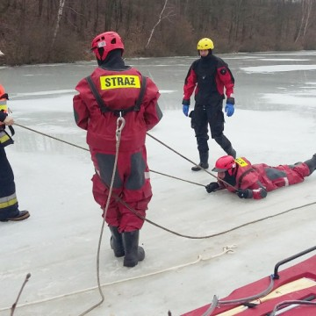
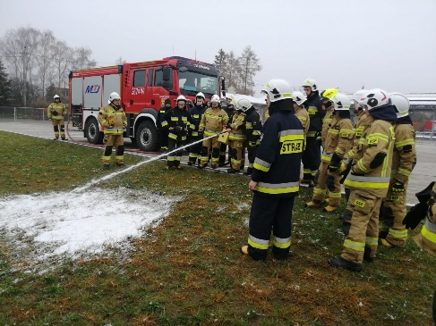
I. Doskonalenie własne w strukturach OSP
Zajęcia na bazie macierzystych jednostek
Zajęcia w jednostkach są podstawą doskonalenia strażaków ratowników OSP.
Częstotliwość: jak największa, w jednostkach OSP włączonych do KSRG, realizujących zakres podstawowy w poszczególnych dziedzinach ratownictwa specjalistycznego, rekomenduje się aby doskonalenie realizować co najmniej raz w miesiącu.
OSP
Notes:
1. Zajęcia na bazie macierzystych jednostek
Zajęcia w jednostkach są podstawą doskonalenia strażaków ratowników OSP. Częstotliwość tych zajęć powinna być jak największa, w jednostkach OSP włączonych do KSRG, realizujących zakres podstawowy w poszczególnych dziedzinach ratownictwa specjalistycznego, rekomenduje się aby doskonalenie realizować co najmniej raz w miesiącu.

Slide 8
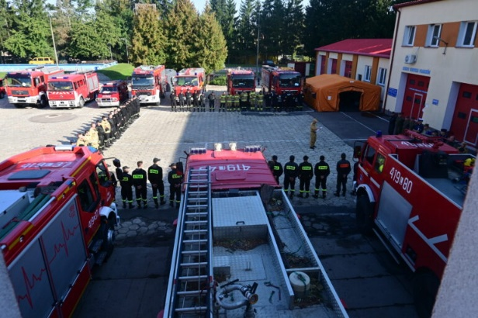
I. Doskonalenie własne w strukturach OSP
Organizacja ćwiczeń Komendanta Gminnego OSP
Cele: wypracowanie wspólnej metodyki i taktyki
- korzyść w czasie realnych działań ratowniczo-gaśniczych.
Częstotliwość: według możliwości Komendanta Gminnego
Ochrony Przeciwpożarowej/ZOSP RP
OSP
8
Notes:
2. Organizacja ćwiczeń Komendanta Gminnego OSP
Jednym z elementów doskonalenia umiejętności strażaka ratownika OSP jest udział w ćwiczeniach organizowanych przez Komendanta Gminnego OSP. Taka forma doskonalenia pozwala na podzielenie się swoimi doświadczeniami, umożliwi wypracowanie wspólnej metodyki i taktyki, a zdobyte doświadczenie na pewno przyniesie korzyści w czasie realnych działań ratowniczo-gaśniczych.
Rekomenduje się przynajmniej 1 ćwiczenie rocznie dla jednostek OSP z terenu danej gminy.

Slide 9
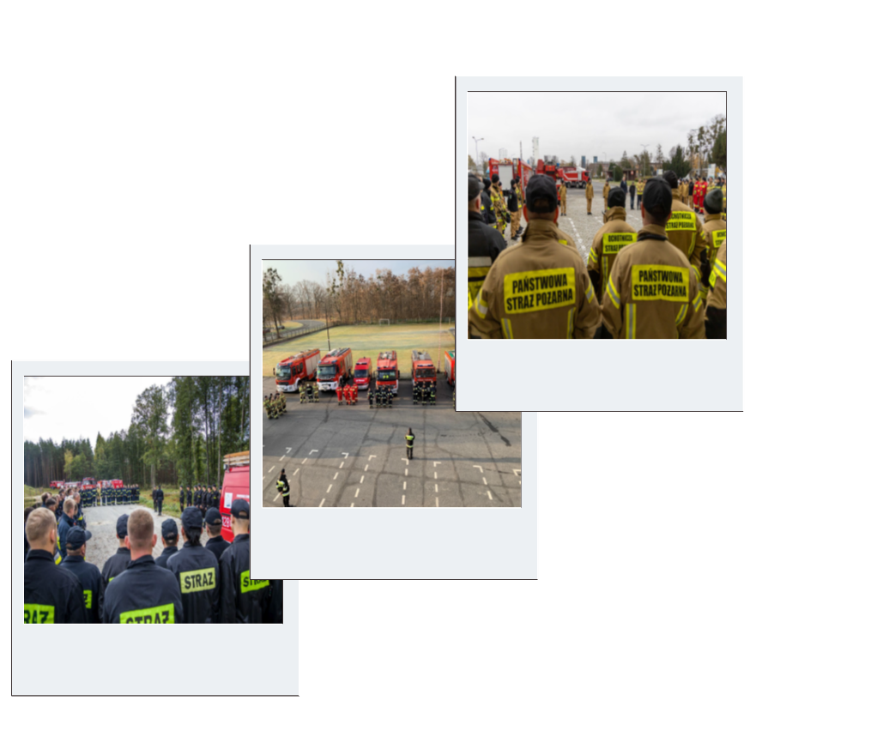
II. Doskonalenie organizowane przez jednostki PSP
Wsparcie w zakresie:
organizacji warsztatów,
ćwiczeń oraz szkoleń.
Wsparcie
jednostek
PSP
PSP
9
Notes:
Mając na uwadze wyzwania z jakimi muszą się mierzyć strażacy ratownicy OSP, Komendanci Powiatowi i Miejski PSP woj. pomorskiego włączają się czynnie w proces doskonalenia umiejętności strażaków ratowników OSP, poprzez organizację szkoleń, ćwiczeń oraz warsztatów.

Slide 10
II. Doskonalenie organizowane przez jednostki PSP
Przygotowanie do egzaminu potwierdzającego tytuł ratownika z zakresu KPP
Recertyfikacja
PSP
Termin:
• 2 tydzień (w jeden wyznaczony dzień roboczy) / I,II,III,IV,V,VI,IX,X,XI,XII / rok ......
• w godzinach 9:00 -14:00
• Limit miejsc: 30 osób,
• Miejsce egzaminu: KW PSP w Gdańsku lub ZOSP w Pruszczu Gdańskim.
10
Notes:
Przygotowanie do egzaminu potwierdzającego tytuł ratownika z zakresu KPP (recertyfikacja)
Ww. zajęcia doskonalące realizuje się w oparciu o program szkolenia z zakresu kwalifikowanej pierwszej pomocy,
w terminach możliwie bliskich egzaminom.

Slide 11
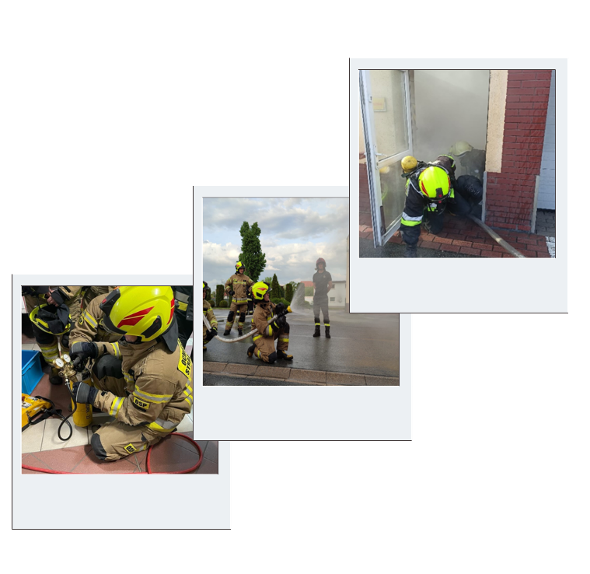
II. Doskonalenie organizowane przez jednostki PSP
Cykl zajęć realizowanych przez JRG w KP/KM PSP
dla jednostek OSP.
Cel: wspólne doskonalenie strażaków PSP i OSP
(realizowane w ramach doskonalenia zawodowego strażaków PSP.)
Doskonalenie
OSP
PSP
Notes:
2. Doskonalenie OSP realizowane w jednostkach ratowniczo-gaśniczych PSP
Cykl zajęć doskonalących realizowanych przez JRG w KP/KM PSP dla jednostek OSP, ma na celu wspólne doskonalenie strażaków PSP i OSP, realizowane w ramach doskonalenia zawodowego strażaków PSP.

Slide 12
II. Doskonalenie organizowane przez jednostki PSP
Doskonalenie OSP realizowane w jednostkach ratowniczo-gaśniczych PSP
Zgłoszenie do udziału w przedmiotowym doskonaleniu jest dobrowolne, zgłaszane przez poszczególne jednostki OSP lub na podstawie sztywnego harmonogramu. O danym sposobie decyduje kierownik jednostki organizacyjnej PSP;
Podstawą wdrożenia cyklu zajęć doskonalących OSP na bazie JRG jest Rozkaz Komendanta Miejskiego/Powiatowego PSP. Do Rozkazu należy dołączyć roczny harmonogram zajęć lub udostępnić online, czy w innej dogodnej formie – formularz zgłoszenia na zajęcia;
Ze względu na możliwości organizacyjne, ilość jednostek OSP na terenie danego powiatu oraz wyszkolenie w poszczególnych jednostkach OSP, komendant powiatowy/miejski PSP podejmuje decyzję w danym roku o zasięgu zajęć doskonalących (czy zajęcia przewidziane są dla wszystkich jednostek OSP, czy tylko dla włączonych do ksrg).
W przypadku braku możliwości zrealizowania doskonalenia w wyznaczonym terminie, ustala się termin zastępczy. W przypadku braku możliwości przeprowadzenia ćwiczenia praktycznego (np. ze względu na niekorzystne warunki atmosferyczne), wskazane jest przeprowadzenie zajęć z innego zakresu, który może być realizowany w obiektach JRG (np. kwalifikowanej pierwszej pomocy).
12
Notes:
Doskonalenie OSP realizowane w jednostkach ratowniczo-gaśniczych PSP WAŻNE - Brak obligatoryjnej liczby zajęć
Zgłoszenie do udziału w przedmiotowym doskonaleniu jest dobrowolne, zgłaszane przez poszczególne jednostki OSP lub na podstawie sztywnego harmonogramu. O danym sposobie decyduje kierownik jednostki organizacyjnej PSP;
Podstawą wdrożenia cyklu zajęć doskonalących OSP na bazie JRG jest Rozkaz Komendanta Miejskiego/Powiatowego PSP. Do Rozkazu należy dołączyć roczny harmonogram zajęć lub udostępnić online, czy w innej dogodnej formie – formularz zgłoszenia na zajęcia;
Ze względu na możliwości organizacyjne, ilość jednostek OSP na terenie danego powiatu oraz wyszkolenie w poszczególnych jednostkach OSP, komendant powiatowy/miejski PSP podejmuje decyzję w danym roku o zasięgu zajęć doskonalących (czy zajęcia przewidziane są dla wszystkich jednostek OSP, czy tylko dla włączonych do ksrg).
W przypadku braku możliwości zrealizowania doskonalenia w wyznaczonym terminie, ustala się termin zastępczy. W przypadku braku możliwości przeprowadzenia ćwiczenia praktycznego (np. ze względu na niekorzystne warunki atmosferyczne), wskazane jest przeprowadzenie zajęć z innego zakresu, który może być realizowany w obiektach JRG (np. kwalifikowanej pierwszej pomocy).

Slide 13
II. Doskonalenie organizowane przez jednostki PSP
Doskonalenie OSP realizowane w jednostkach ratowniczo-gaśniczych PSP
Zmiana służbowa realizuje doskonalenie wspólnie ze strażakami ratownikami OSP, którzy przyjeżdżają na zajęcia do właściwej terytorialnie jednostki ratowniczo-gaśniczej PSP, bądź w wyznaczone miejsce (obiekt).
Dodatkowym możliwym sposobem przeprowadzenia doskonalenia zawodowego jest system wideokonferencji
dostępny w JRG woj. pomorskiego.
Wskazanym jest aby zaplanować i umożliwić realizację wspólnego doskonalenia strażaków ratowników OSP i PSP w soboty lub w innym dogodnym terminie, zgodnie z zasadami organizacji doskonalenia
zawodowego w Państwowej Straży Pożarnej.
Odpowiedzialnym za przestrzeganie stanowiskowych przepisów BHP podczas obsługi i operowania sprzętem ratowniczo-gaśniczym przez strażaków ratowników OSP oraz instruktorów zajęć doskonalenia zawodowego jest dowódca zmiany, bądź zastępujący go funkcjonariusz.
13

Slide 14
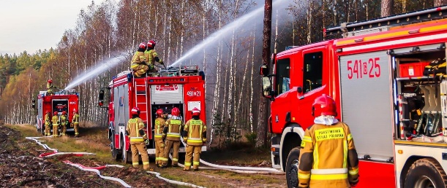
II. Doskonalenie organizowane przez jednostki PSP
Organizator:
właściwe komendy powiatowe/miejskie PSP woj. pomorskiego
Organizacja
ćwiczeń
OSP przez PSP
PSP
Jednostki OSP powinny brać udział w ćwiczeniach jak najczęściej. Należy dążyć do uczestnictwa każdej OSP w KSRG do ćwiczeń obiektowych przynajmniej raz w roku. KM/KP PSP woj. pomorskiego zobowiązane są do planowania udziału jednostek OSP w ćwiczeniach organizowanych na obszarze powiatu: ćwiczeń na obiektach, zgrywających, praktycznych, warsztatowych z poszczególnych dziedzin.
14
Notes:
3. Organizacja ćwiczeń zgrywających
Jednostki OSP powinny brać udział w ćwiczeniach jak najczęściej. Należy dążyć do uczestnictwa każdej OSP w KSRG do ćwiczeń obiektowych przynajmniej raz w roku. KM/KP PSP woj. pomorskiego zobowiązane są do planowania udziału jednostek OSP w ćwiczeniach organizowanych na obszarze powiatu: ćwiczeń na obiektach, zgrywających, praktycznych, warsztatowych z poszczególnych dziedzin.

Slide 15
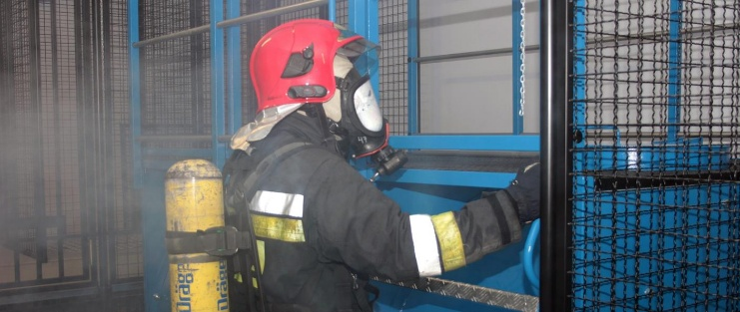
II. Doskonalenie organizowane przez jednostki PSP
Organizacja doskonalenia pracy w sprzęcie OUO
PSP
Doskonalenie pracy w sprzęcie OUO w komorze dymowej odbywa się zgodnie z aktualnymi „Zasadami przeprowadzania testów i ćwiczeń w komorze dymowej”. Do dyspozycji i realizacji testów/ćwiczeń, udostępnia się komorę dymową znajdującą się w Ośrodku Szkolenia PSP w Słupsku, zgodnie z planem realizacji zagadnień szkoleniowych na dany rok kalendarzowy. Zgłoszenia należy dokonywać zgodnie z zasadami wykorzystania komór dymowych w PSP.
Notes:
4. Organizacja ćwiczeń na obiektach
Doskonalenie pracy w sprzęcie OUO w komorze dymowej odbywa się zgodnie z aktualnymi „Zasadami przeprowadzania testów i ćwiczeń w komorze dymowej. W komorze dymowej sprawdza się odporność strażaków na obciążenia psychofizyczne w warunkach zbliżonych do rzeczywistości. W czasie testów i ćwiczeń sprawdza się orientację, zdolność do przemieszczania w warunkach zadymienia i ograniczonej przestrzeni. Ratownik w sprzęcie OUO pokonuje różne przeszkody w warunkach ograniczonej widoczności oraz efektów świetlnych i dźwiękowych. Do dyspozycji i realizacji testów/ćwiczeń, udostępnia się komorę dymową znajdującą się w Ośrodku Szkolenia PSP w Słupsku, zgodnie z planem realizacji zagadnień szkoleniowych na dany rok kalendarzowy. Zgłoszenia należy dokonywać zgodnie z zasadami wykorzystania komór dymowych w PSP.

Slide 16
II. Doskonalenie organizowane przez jednostki PSP
Organizacja doskonalenia pracy w sprzęcie OUO
PSP
Doskonalenie pracy w sprzęcie OUO w zakresie wzywania pomocy. Jako uzupełniającą formę doskonalenia zaleca się prowadzenie szkoleń strażaków z wzywania pomocy. Szkolenie powinno obejmować tematy:
sytuacje w jakich powinno nastąpić wezwanie pomocy,
praktyczne wezwanie pomocy w warunkach symulujących rzeczywiste warunki,
awarie aparatu i postępowanie w takich sytuacjach.
Notes:
4. Organizacja ćwiczeń na obiektach
Doskonalenie pracy w sprzęcie OUO w zakresie wzywania pomocy. Jako uzupełniającą formę doskonalenia zaleca się prowadzenie szkoleń strażaków z wzywania pomocy. Szkolenie powinno obejmować tematy:
sytuacje w jakich powinno nastąpić wezwanie pomocy,
praktyczne wezwanie pomocy w warunkach symulujących rzeczywiste warunki,
awarie aparatu i postępowanie w takich sytuacjach.

Slide 17
II. Doskonalenie organizowane przez jednostki PSP
Organizacja doskonalenia pracy w sprzęcie OUO
PSP
Doskonalenie pracy w sprzęcie OUO w zakresie organizacji i działania rot asekuracyjnych. Stałą forma doskonalenia umiejętności bezpiecznej pracy w sprzęcie OUO powinny być zasady organizacji i działania rot asekuracyjnych. Szkolenie powinno obejmować zagadnienia:
zadania, wyposażenie i organizacja rot asekuracyjnych,
postępowanie w sytuacji wezwania pomocy przez strażaka,
techniki ewakuacyjne,
awaryjna wymiana źródła powietrza i techniki szybkiego rozbierania poszkodowanego strażaka.
Notes:
4. Organizacja ćwiczeń na obiektach
Doskonalenie pracy w sprzęcie OUO w zakresie organizacji i działania rot asekuracyjnych. Stałą forma doskonalenia umiejętności bezpiecznej pracy w sprzęcie OUO powinny być zasady organizacji i działania rot asekuracyjnych. Szkolenie powinno obejmować zagadnienia:
zadania, wyposażenie i organizacja rot asekuracyjnych,
postępowanie w sytuacji wezwania pomocy przez strażaka,
techniki ewakuacyjne,
awaryjna wymiana źródła powietrza i techniki szybkiego rozbierania poszkodowanego strażaka.
Powyższe szkolenia powinny mieć formę warsztatową i być realizowane w trakcie szkoleń OSP w JRG, a także w samych OSP oraz być elementem większych ćwiczeń związanych z pracą w sprzęcie OUO i gaszeniem pożarów wewnętrznych.
Dopuszcza się prowadzenie szkoleń na zaimprowizowanych torach przeszkód symulujących niebezpieczne sytuacje, z zachowaniem zasad bezpieczeństwa i możliwością asekuracji i udzielenia pomocy ćwiczącemu strażakowi.

Slide 18
II. Doskonalenie organizowane przez jednostki PSP
5. Podsumowanie rocznego cyklu doskonalenia OSP
Roczny cykl doskonalenia umiejętności strażaków ratowników OSP należy podsumować, sporządzając przez KM/KP PSP sprawozdanie z realizacji form doskonalenia OSP za rok ubiegły i przesłać Pomorskiemu Komendantowi Wojewódzkiemu PSP do dnia 15 lutego (wg zał. nr 6).
Ponadto, z uwagi na proces ewaluacyjny, w sprawozdaniu należy także przesłać wnioski, spostrzeżenia oraz propozycje ewentualnych zmian do przedmiotowych wytycznych.
18

Slide 19
II. Doskonalenie organizowane przez jednostki PSP
5. Podsumowanie rocznego cyklu doskonalenia OSP
Rekomenduje się przeprowadzenie w I kwartale roku kalendarzowego narady dla Komendantów Gminnych Ochrony Przeciwpożarowej/ZOSP RP oraz Naczelników OSP z terenu działania danej komendy miejskiej/powiatowej.
Podczas spotkania zaleca się podsumowanie działalności ratowniczej
i szkoleniowej za rok poprzedzający naradę, nakreślenie planów, ustalenie harmonogramów dotyczących doskonalenia umiejętności strażaków ratowników OSP oraz zgłaszanie ewentualnych wniosków i postulatów.
19

Slide 20
Komenda Wojewódzka PSP w Opolu
Dziękuję za uwagę
WYSPECJALIZOWANE
SŁUŻBY RATOWNICZE
większa wiedza ratowników
doskonalenie umiejętności
20

